Slide 1



スロー数字手裏剣
4.8
3
ルール：
60秒以内※に、スローモーションで飛んでくる
無数の手裏剣の数字と
同じ数字の手裏剣を当て返す。
手裏剣を当てられたらその数字が得点になり、
その合計点数を競うゲーム。
２
8
自分手裏剣は
数字の玉をスワイプで入れ替えれるようにする？
※ゲーム内時間では6秒。
理由：ゲーム内ではスローモーションで手裏剣を投げ合っているから。
3
自分手裏剣は3つくらいにする？
理由：自エリアが狭くて多いと投げにくいから。
剣で切り落としたほうが
①かっこいい？
②作るの楽
③楽しい？
２
4
1
5

Slide 2
ゲームスタート時
0
6.0
3
3,2,1はじめ！
でゲームが開始する
3
２
4
1
5

Slide 3
細かいルール
4.8
3
当てた手裏剣の数字が飛んできた手裏剣の数字を超えた場合は負の数になって飛んでくる
8
負の数になってたら足し算で破壊できる。
例えば-1になっても1の手裏剣で0にして破壊できる。
その他アイディア：
手元の手裏剣を重ねると手裏剣の数字が足し合わさる？
２
3
２
5
5より大きい数字は手裏剣の数字を足して撃ち落とす
自分の手裏剣は1sくらいロングタップで移動できる(白い範囲の中で)
4
1

Slide 4
ポーズ画面
4.8
3
２
8
3
やめる
もどる
２
4
1
5

Slide 5
終了遷移
0.0
3
0. 0.5秒からカウントする
おわり！
1. おわり！という文字がズームで表示される
２
8
3
2. 1.と同時に
２
5
4
1

Slide 6
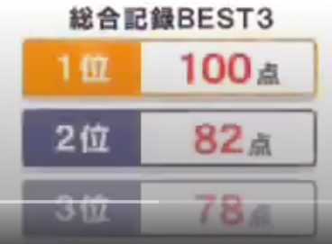
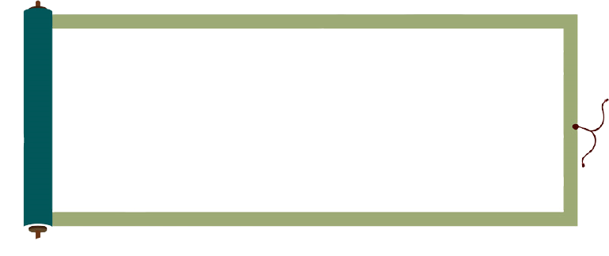
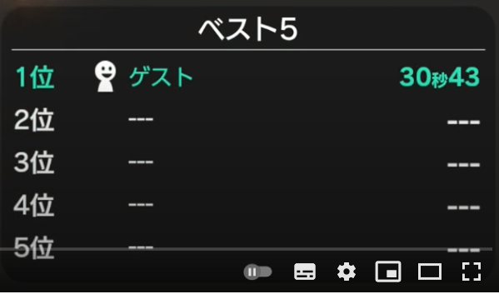
リザルト画面
てんすう！
スコアがきろくに載ったら順位が良いほど光り輝く
てん
記録が良いほど手裏剣の数がはっきり表示される
3ばん：手裏剣3つ
2ばん：手裏剣4つ
きろく！
１ばん：100てん
1ばん
2ばん：80てん
2ばん
やめる
もう1かい！
3ばん：60てん
3ばん

Slide 7
もし拡張するなら
ベリーハードモードで手裏剣がスローではなく普通のスピードで飛んでくる。
一番下まで到達するとプレーヤーに刺さってダメージを受ける演出
ダメージを受けたら
クナイや他の武器などもレベルアップで使えるようになる。このとき、かけ算で計算もできたりする。(アイテム集めたり収集できたりする。)

Slide 8







てん

